Slide 1

Feature Engineering in Machine Learning @Yellow

Slide 2
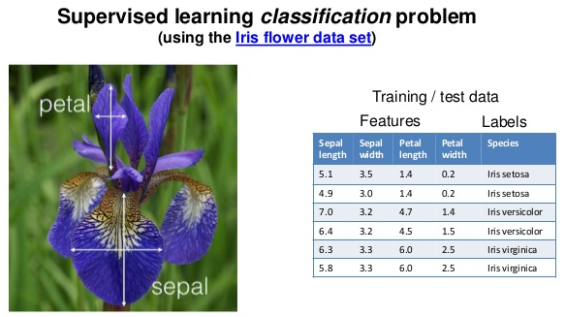
回顾

Slide 3
Agenda
机器学习的一般步骤
特征工程
前言
数据预处理
特征处理与提取
特征选择

Slide 4
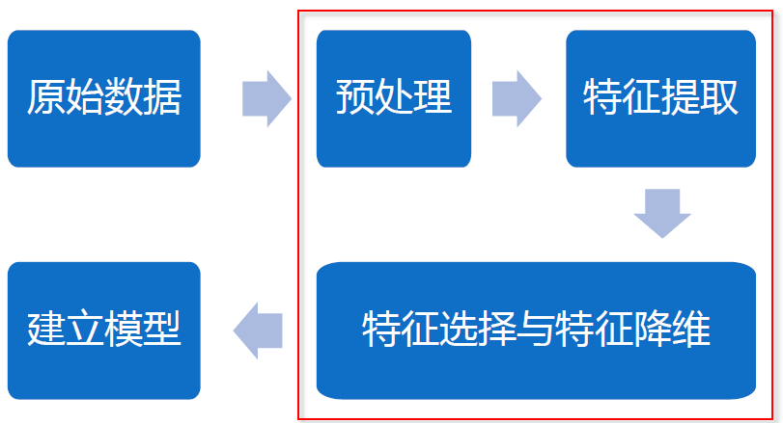
ML Flow

Slide 5
特征工程

Slide 6
大神怎么说的?...
Coming up with features is difficult, time-consuming, requires expert knowledge. "Applied machine learning" is basically feature engineering.
-- Andrew Ng

Slide 7
定义
特征: 数据中抽取出来对结果预测有用的信息
特征工程: 使用专业背景知识和技巧处理数据, 使得特征能在机器学习算法上发挥更好作用的过程.

Slide 8
意义
更好的特征意味着更好的结果
更好的特征意味着只需要用更简单的算法

Slide 9
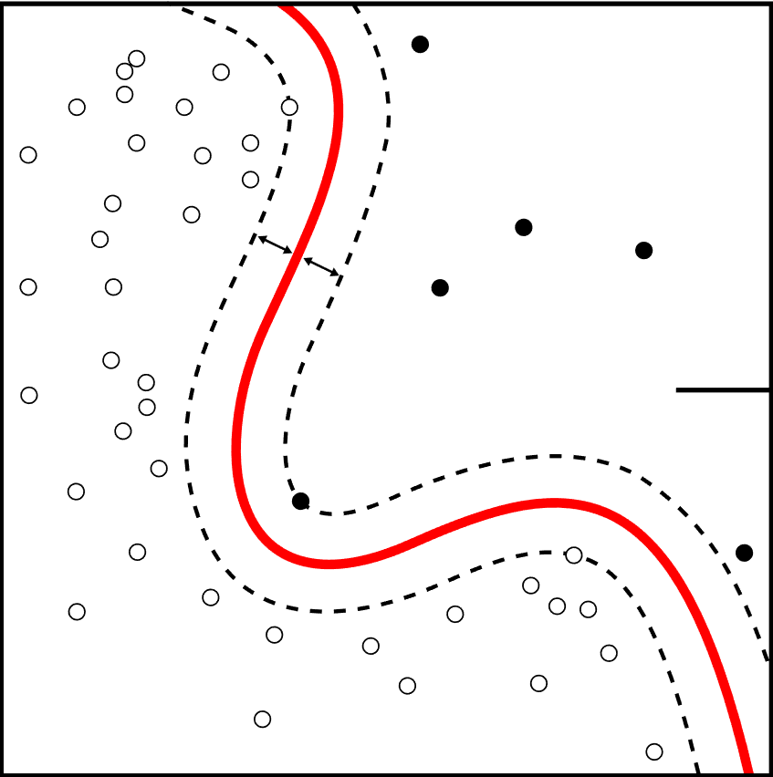

Slide 10
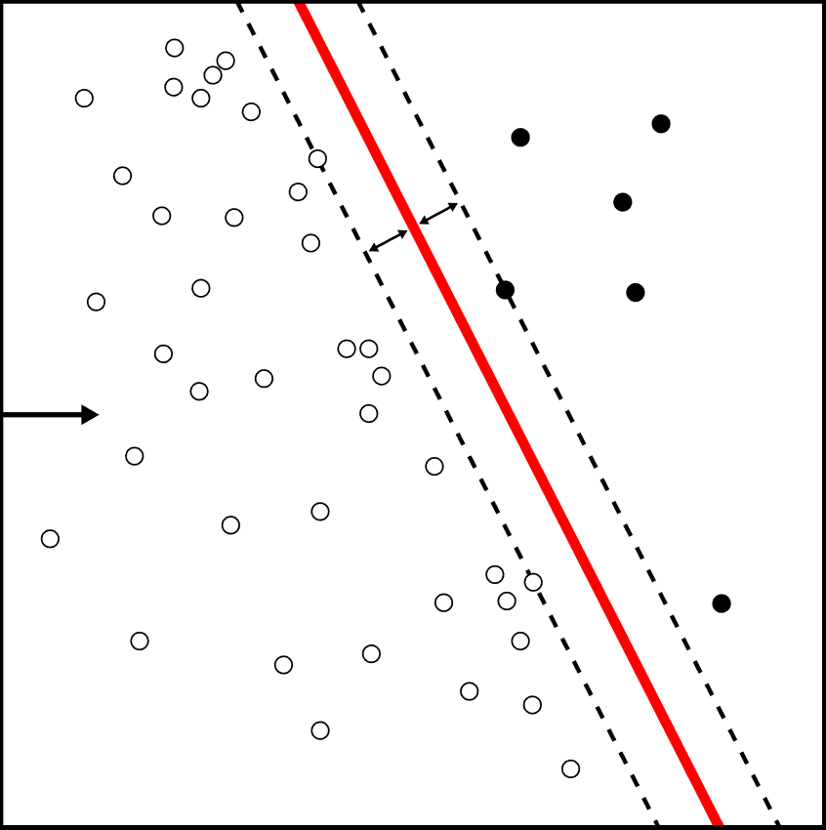

Slide 11
数据预处理

Slide 12
数据采集
哪些数据对最后的结果预测有帮助的？
数据我们能采集到吗？
-> 程序埋点(e.g. 手机上用户打开一篇文章到离开的时间, Δt=t1-t2)
-> 非法的访问记录?

Slide 13
数据清洗
Garbage in -> Garbage out
算法只是一个加工机器, 成品取决于原材料的好坏
数据清洗做的事情: 去掉脏数据

Slide 14
数据清洗
简单的impossible
身高>3米的人
一天睡了50小时
组合或通过统计判定
地址写美国但IP一直都是中国的人
年龄填10岁但学历填博士的人

Slide 15
数据清洗
补齐缺失值
均值/中位数…
Name | Age
Tom | 22
Dick | 23
Mary | null
Ken | 21
Name | Age
Tom | 22
Dick | 23
Mary | 22
Ken | 21

Slide 16
数据采样
有很多情况, 正负样本是不均衡的(比如患病的人 vs 健康人)
大多数算法对正负样本的比例是敏感的
正负样本不平衡的处理方法
正样本 >> 负样本, 且量都大: downsampleling/分层抽样
正样本 >> 负样本, 但量不大:
采集更多数据, oversampling

Slide 17
特征处理与提取

Slide 18
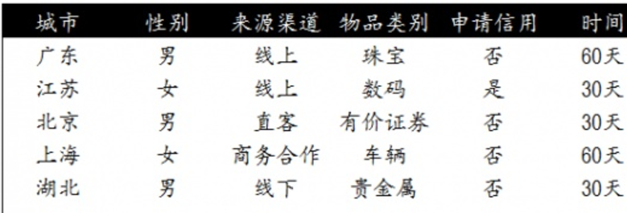
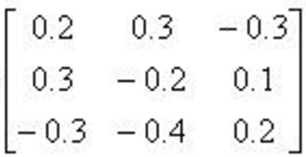
机器学习算法的输入X
对大部分机器学习算法来说，其输入X必须为数值型的矩阵.

Slide 19
特征的类型
数值型（连续值）
类别型（离散值）
时间型
文本型

Slide 20
数值型
身高、温度、风速…
常见处理手段：
标准化（Standardization）
统计值（mean、std、max、min…）
离散化

Slide 21
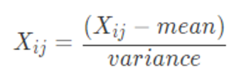
标准化（Standardization）
把每列均值为0、方差为1的标准型
防止某个特征数据过大影响模型的训练
常用的标准化方法为 z-score 法

Slide 22
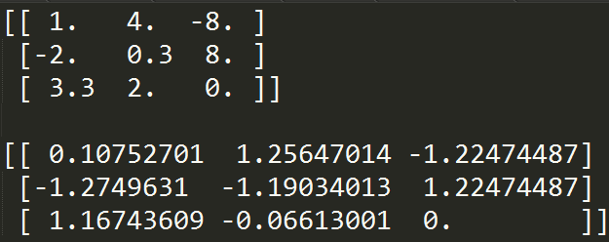
标准化（Standardization）

Slide 23
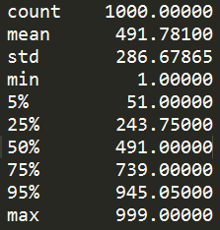
统计值
通过对总体数据进行统计，提炼一些新的特征（平均值、方差、分位数等）
随机生成1000个数，取值范围[0,1000] =>

Slide 24
离散化
把连续型的特征切成多个段 => e.g. 年龄: (0,18],(18,50],(50,100]
当X跟y并不呈线性关系时
Name | Age
Tom | 6
Dick | 23
Mary | 33
Ken | 80
Name | Age | 儿童 | 青年 | 老年
Tom | 6 | 1 | 0 | 0
Dick | 23 | 0 | 1 | 0
Mary | 33 | 0 | 1 | 0
Ken | 80 | 0 | 0 | 1

Slide 25
类别型
花的颜色（红黄蓝）、天气（晴雨阴）
常见处理手段：
One-hot编码 （类别型转换成数值）
Date | 天气
20170101 | 晴
20170102 | 雨
20170103 | 阴
20170104 | 晴
Date | 晴 | 雨 | 阴
20170101 | 1 | 0 | 0
20170102 | 0 | 1 | 0
20170103 | 0 | 0 | 1
20170104 | 1 | 0 | 0

Slide 26
类别型
常见处理手段：
2. 聚类（如果经过one-hot编码后维度变得很大）

Slide 27
类别型
思考：对于电商来说，商品种类以亿来计算，如果通过one-hot编码每种商品映射到一个维度，得有多大？
User | 购买
Tom | 条纹圆领上衣
Mary | 蓝色圆领上衣
Ken | 深色牛仔裤
User | 圆领上衣 | 牛仔裤
Tom | 1 | 0
Mary | 1 | 0
Ken | 0 | 1
通过一定的规则对商品进行聚类，减少维度

Slide 28
时间型
既可以看作连续值，也可以看作离散值
连续值：
持续时间（一个网页逗留了多久）
间隔时间（两次登录之间间隔多久）
离散值：
星期几
一年中的第几周
春夏秋冬

Slide 29
时间型 （如 2017-3-1 9:15:30）
可以直接从时间中提取出来的：
年、月、日、时、分、秒
可以自己构造出来的：
星期几
一年中的第几周
春夏秋冬
离节假日还有多少天 （购物预测）
是否工作日
……

Slide 30
文本型
自然语言处理（NLP），文字必须转换成可以量化的特征向量
常用手段：
词袋法（bag of words）
TF-IDF
*上面2种方法都是用于把一段文本转换成向量

Slide 31
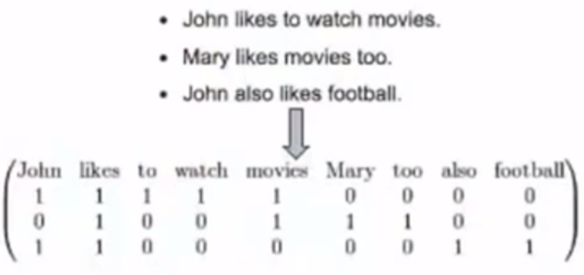
词袋法

Slide 32
TF-IDF
用以评估一个词对于文本集中一份文本的重要程度
一个词的重要程度跟它在文本中出现的次数成正比
但同时会随着它在文本集中出现的次数成反比下降
TF(Term Frequency)
TF(t)=(t 在当前文档中出现的次数) / (t在全部文档中出现次数)
IDF
IDF(t)=ln(总文档数 / 含t的文档数)
TF-IDF(t) = TF(t) * IDF(t)

Slide 33
特征选择

Slide 34
特征选择
原因
冗余: 部分特征的相关度太高了, 浪费计算性能
噪音: 部分特征对结果预测有负影响
特征选择 VS 降维：
两者都可以减少特征的维度
前者踢掉对预测没有用的特征, 后者做特征的组合计算生成新的特征

Slide 35
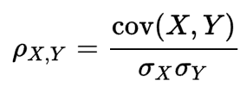
特征选择方式之Filter
评估单个特征与结果之间的相关程度, 留下top相关的部分特征
Pearson系数: 度量两个变量x,y的相关性
缺点：
没有考虑特征之间的关联关系, 可能会把有用的特征踢掉

Slide 36
特征选择方式之Wrapper
把特征选择看作一个特征子集搜索问题, 筛选各种特征子集, 用模型评估效果
递归特征删除算法(RFE)
比如用线性回归, 怎么做呢?
用全体特征跑一次算法
根据线性模型的系数(Θ₁x₁ + Θ₂x₂ + …, Θ体现相关性), 删掉5~10%弱特征
不断迭代步骤1&2, 直到准确率出现大的下滑

Slide 37
Reference
(1) Yellow’s learning list:
https://github.com/daiqsh/Data-Science-Learning/blob/master/big-team-sharing/2017-6-1-Feature-Engineering/learning-material.md
(2) Sample codes:
https://github.com/daiqsh/Data-Science-Learning/tree/master/big-team-sharing/2017-6-1-Feature-Engineering/sample-code

Slide 38
Q & A

